Slide 1


Unit Tests
Andrius Ragelis
2021

Slide 2
Ką aptarsime
Unit testing – kas tai (1 val)
Praktinė užduotis - unit test calculator’iaus clean versijai (3 val)

Slide 3
Unit testing

Slide 4
Unit testing principai
Unit tests must not make use of any infrastructure
Test the public API of your application
Test classes of the application in isolation
Test methods are as small as possible and well structured
Galimi testų pavadinimai:
MethodName_StateUnderTest_ExpectedBehavior
Should_ExpectedBehavior_When_StateUnderTest
When_StateUnderTest_Expect_ExpectedBehavior
...

Slide 5
Įrankiai
Testng
Junit + Junit5
Mockito
PowerMock

Slide 6
UNIT!
Unit test - klasės public interface (public metodai, public konstantos/kintamieji) testavimas aplinkines susijusias klases užmock’inant (“išjungiant” jų logiką).

Slide 7
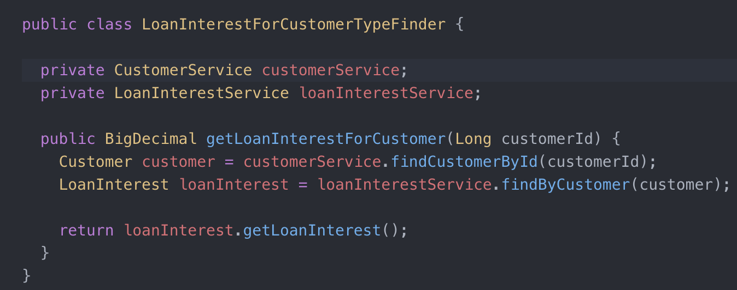
UNIT!!
Public interface: public metodas. Paduodu Long, gaunu atgal BigDecimal

Slide 8
UNIT!!!
Kas nėra unit’o turinys? Kitų klasių metodai (findCustomerById, findByCustomer)

Slide 9
UNIT!!!
Ką mockinti - kitas klases, kurios kviečiamos iš metodo, kurį testuoju

Slide 10
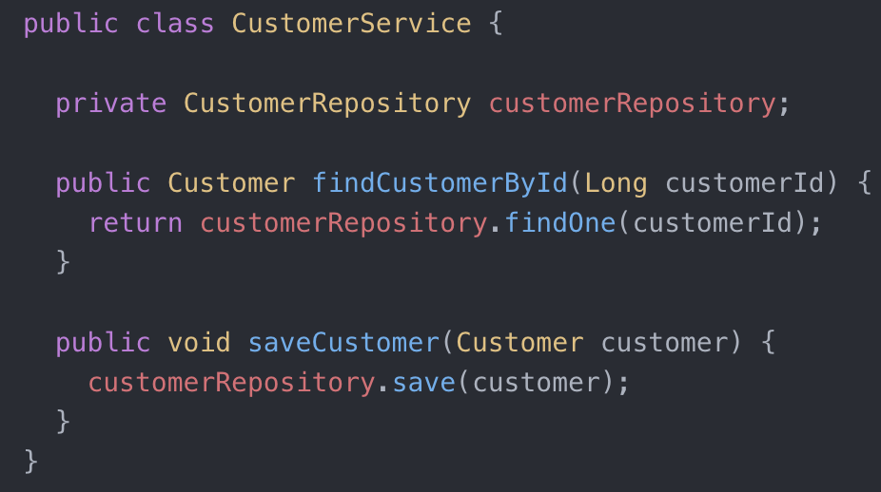
UNIT!!!!
Klasė, kurią mockinsim - pavyzdžiui

Slide 11
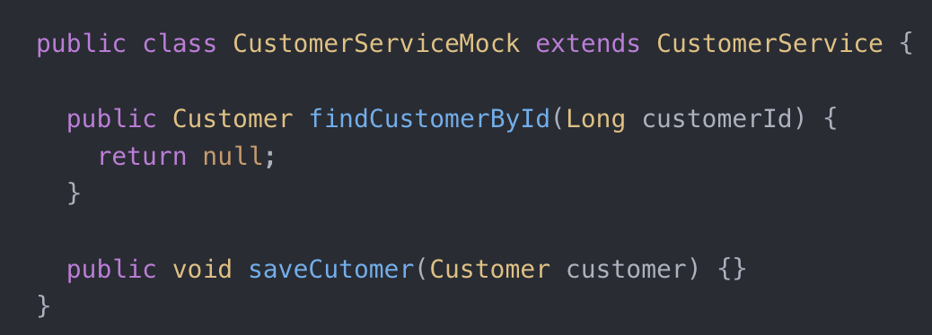
UNIT!!!!!
Kas yra mock - supaprastintai galima įsivaizduoti tai kaip automatiškai sugeneruotą klasę, kuri yra:
tikrosios klasės sub klasė;
visi metodai overridinami ir: jei metodas ne void - tiesiog returns null; jei void - nevykdoma visiškai jokia logika:

Slide 12
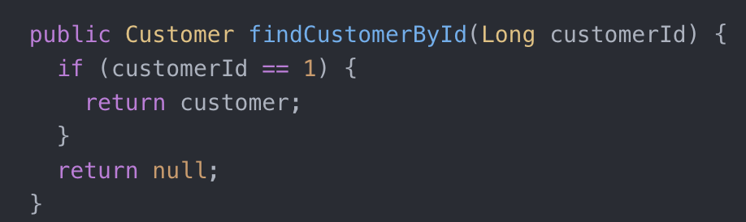
UNIT!!!!!!
Mockintų metodų elgesį galime pakeisti su ‘when’ pagalba. Tarkim:
Nuo šios akimirkos mockas pasikeis į:

Slide 13
Dažniausiai naudojami metodai/anotacijos
when(doReturn, doThrow) – specifikuojam mocko metodų response elgesį;
verify(times) – patikrinam kiek kartų mock metodas buvo kviestas su tam tikrais parametrais;
Matchers – any,eq (ir tūkstantis milijardų kitų) – naudojam when ir verify mockų metodams;
assertEquals;assertArrayEquals – lyginam du objektus;
ArgumentCaptor – naudojam su verify, kai norim pagauti metodo viduje sukuriamą ir mockui perduodamą objektą.

Slide 14
Užduotis: Unit testai

Slide 15
Namų darbas: parašyti savo versijai unit testus ir atsiųsti mums

